Slide 1
The Last Ones
PROJET wEB

Slide 2
Présentation du Projet
Si vous recevez ce document, c’est pour aider la psykoteam, on vous aime tous !
Il s’agit d’un site Web pour une application génératrice d’événement avec pleins de LEDs et tout :D , vous trouverez :
Un schéma réseau
Les différentes parties du site
L’explication du module Spécial.

Slide 3
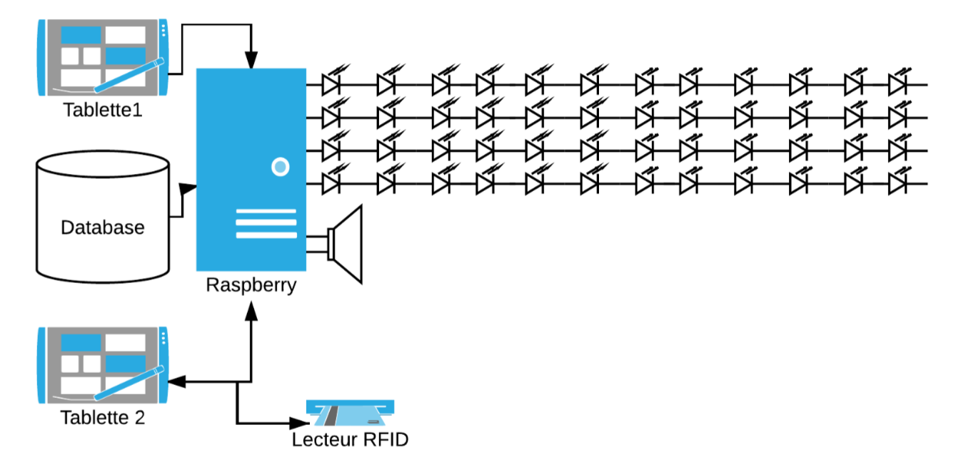
Le schéma réseau

Slide 4
Le programme
Page 1 :
Page de présentation, on affiche 4 utilisateurs
Il suffit de se cliquer sur l’utilisateur.
Il n’y a que 4 utilisateurs sur l’interface
USER 1
USER 2
USER 3
USER 1
Page 2 :
Prompt de mot de passe
Bienvenu USER X Merci de bien vouloir entrer votre Mot de Passe
Mot de passe à entrer
ENTER

Slide 5
Page 3 :
Suivant la personne le nombre de bouton afficher peut changer.
La Zone saisie Acces est une récupération de la puce RFID Bippé, idéalement cela affichera le nom de l’utilisateur bippé, et il met à jour un champ en base : « entré dans l’HBM » A partir de ce point on gardera la même puce.
Il n’y a que 4 utilisateurs sur l’interface
Le bouton RETOUR renvoie à la page 1 (une déconnexion)
Chaque page aura ensuite son propre menu
Zone saisie Acces
CHECK UP
Diagnostique
Medical
Soins
Simple
Prépa
Chirurgie
Anesth
Reproduction
RETOUR

Slide 6
CHECK UP
Nom du sujet
Page Check up :
L’application WEB propose 3 choix en fonction de l’état du joueur
Chaque bouton d’action lancera une page web Caché qui lancera des effets sur le raspberry pi (son et LEDs, c’est pour moi ça ☺.
Le bouton RETOUR renvoie à la page 3
Sujet
Calme
Sujet Agité
Sujet
Très
Agité
RETOUR

Slide 7
CHECK UP
Nom du sujet
Listing état joueur
Groupe Sanguin
Page Check UP :
Les pages sont toujours identique quelques seules les données changent en fonction de l’option choisit au dessus (via requete ?)
Le Nom du sujet est celui de la puce RFID
Le bouton RETOUR renvoie à la page d’avant
Animation
Pression
artérielle
Info sur le sang
RETOUR

Slide 8
DIAGNOSTIQUE MEDICAL
Nom du sujet
Page Diagnostique Médical :
Chaque page sera faite avec l’ouverture d’une page Web qui aura une animation et basculera sur une page de Diagnostique.
Chaque bouton lance des animations sur le Raspberry pi (oui, toujours des LEDs …)
Rechercher
Drogue
Rechercher
Maladie
RADIO / Scanner
RETOUR

Slide 9
DIAGNOSTIQUE MEDICAL
Nom du sujet
Informations Diagnostique
Page Diagnostique :
Suivant le bouton cliqué, il y aura des informations différentes :
Sérologie, des photos de radio ….
RETOUR

Slide 10
SOINS COURANTS
Nom du sujet
Injections
Atidouleur
Injection
Antibiotique
Page SOINS COURANT:
Chaque page sera faite avec l’ouverture d’une page Web qui aura une animation soins en cours et rebasculera sur cette page.
Chaque bouton lance des animations sur le Raspberry pi (oui, toujours des LEDs …)
Inhalations
Prise de sang
RETOUR

Slide 11
PREPARATION CHIRURGIE
Nom du Sujet
Page PREPARATION CHIRURGIE :
Chaque page sera faite avec l’ouverture d’une page Web qui aura une animation soins en cours et rebasculera sur cette page.
Chaque bouton lance des animations sur le Raspberry pi (oui, toujours des LEDs …)
Instructions Chirurgie seront des pages pour la mise en place des chirurgie, qui seront fait en réel sur des accessoires en Latex
Désinfection
Instructions
Chirurgie
Prélèvement
De
Tissus
RETOUR

Slide 12
ANESTHESIE
Nom du Sujet
Anesth
Page ANESTHESIE:
Cette page lancera les animations LEDS / SONS pour l’anesthesie.
RETOUR

Slide 13
REPRODUCTION
Nom Du Sujet
Page REPRODUCTION :
Chaque page sera faite avec l’ouverture d’une page Web qui aura une animation soins en cours et rebasculera sur une page diagnostique correspondante.
Chaque bouton lance des animations sur le Raspberry pi (oui, toujours des LEDs …)
Spermogramme
Test Grossesse
Diagnostique
RETOUR

Slide 14
REPRODUCTION
Nom Du Sujet
Page SPERMOGRAMME :
La page affichera les info du spermogramme définit par les orgas.
Si c’est une femme, mettre une Erreur ☺
Spermogramme
Test Grossesse
Page TEST GROSSESSE :
La page affichera les info du test de grossesse définit par les orgas.
Si c’est un homme, mettre une Erreur ☺
RETOUR

Slide 15
L’application Générique sera celle que je viens de décrire.
Principalement des pages qui lancent des animations et des pages.
C’est de la requête et de l’affichage/mise en page
MAINTENANT LA PARTIE TOUCHY ☺ !!!!

Slide 16
Page 2 :
Il existe un utilisateur spécifique qui se connecte comme les autres
Bienvenue USER SPECIFIQUE Merci de bien vouloir entrer votre Mot de Passe
Mot de passe à entrer
ENTER
MAIS !!!!!
Nom du sujet
Prélèvement
ADN
Création Vecteur
Administration
Vecteur
L’utilisateur arrive sur une page spécifique ou il a 3 boutons que l’on va expliquer ensuite
A ce niveau, Si le joueur n’as pas de Vecteur de créé le bouton Administration est grisé
RETOUR

Slide 17
Prélèvement ADN
Nom du sujet
Page Prélèvement ADN :
La page lance des animations sur le Raspberry pi (oui, toujours des LEDs …)
Elle affiche 4 Lettre qui seront récupéré
A
T
G
C
RETOUR

Slide 18
CREATION VECTEUR
Nom du sujet
Page Création Vecteur:
Le nom du sujet est une liste déroulantedes personnes étant entré dans la machine
La page Affiche les 4 lettres du Sujet choisis dans la liste au dessus
Le personnage doit ajouter 4 lettres pour créer le vecteur (sinon le bouton est grisé ☺ )
Lorsque le joueur clique sur créer, ça envoie un mail aux orga (ou autre, à discuter) et integre la valeur en base
Le bouton reste création reste grisé, il sera dégrisé lorsque l’orga aura validé la création de vecteur.
A
T
G
C
A
T
G
C
CREER
RETOUR

Slide 19
ADMINISTRATION VECTEUR
Nom du sujet
A
T
G
C
G
T
A
C
Page Administration vecteur:
Affiche le vecteur créé
Administrer
RETOUR

Slide 20
Description vecteur
Lorsque le joueur clique sur Administrer :
Affiche la page à coté notant l’effet écrit par le vecteur
Lance des effets LEDs (oui oui, toujours, je rentabilise)
RETOUR

Slide 21
INTERFACE ORGA
La plupart des champs seront mis en place avant le jeu et ne bougeront pas, pour un gain de fluidité et de temps.
Par, comme vu avec les diapo si dessus, cela risque d’être différent avec les vecteurs.
Dans cette page il faut
Afficher le vecteur crée
Permettre de faire une réponse dans le champ approprié
Afficher si c’est un nouveau
Rafraichir la Page
NOUVEAU !!!!!
Nom du sujet
A
T
G
C
G
T
A
C
Description du vecteur
Mettre à jour

